Slide 1
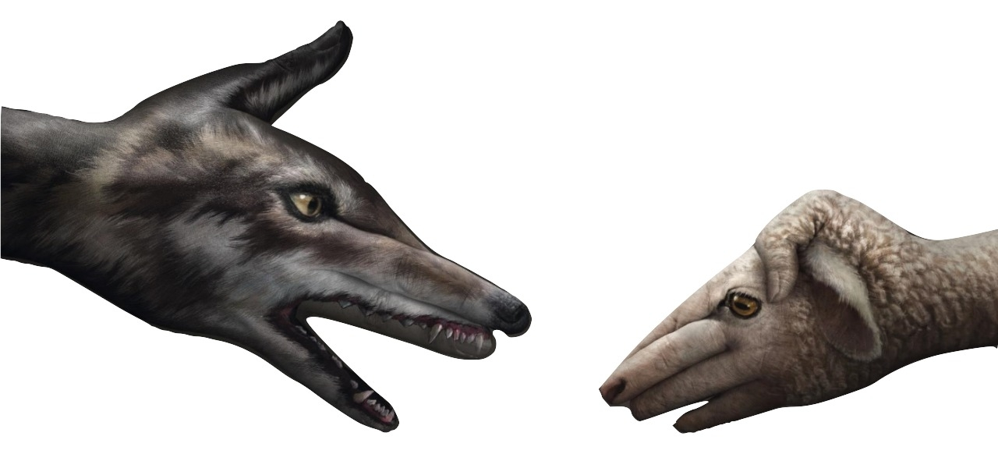
Vlci v našich stádech
Svaz chovatelů ovcí a koz z.s.
Kouty
06. 04. 2019
Vypracoval: Ing. Tomáš Havrlant

Slide 2
Základní body prezentace
Kolik máme vlků
Situace v zahraničí
Ochranná opatření
Finanční náklady spojené s vlkem
Pastevečtí psi
Reálné dopady života s vlkem
Vatry proti vlkům v Evropě, protesty proti státní politice ochrany vlka
Žaloba na stát
Plán péče o vlka obecného
Naše požadavky - co chceme
Svaz chovatelů ovcí a koz z.s.
Kouty
06. 04. 2019

Slide 3
Kolik vlků u nás je?
V únoru 2018 bylo v České republice oficiálně 26 vlků
Svaz chovatelů ovcí a koz z.s.
Kouty
06. 04. 2019
Zdroj obrázku: ČT24 / Hnutí DUHA

Slide 4
V současné době u nás žije 60 až 80 vlků
Populace se tak za jeden vlčí rok takřka ztrojnásobila
Svaz chovatelů ovcí a koz z.s.
Kouty
06. 04. 2019
Zdroj obrázku: ČT24 / AOPK

Slide 5
Vyplacené náhrady
Za rok 2018 se vyplatilo za škody způsobené vlkem cca 1 500 000 Kč
Zdroj obrázku: MF ČR
Svaz chovatelů ovcí a koz z.s.
Kouty
06. 04. 2019

Slide 6
Další rána pro tradiční „neprůmyslové“ zemědělství
Pastevectví je jedním z posledních tradičních oborů v zemědělství, spoluutváří „zdravou“ krajinu
Nepoužívá žádnou chemii a dodržuje tzv. welfare chovaných zvířat
Velká část pastvin je v ekologickém režimu
Nutná opatření k ochraně stád proti vlkům jsou v zásadním rozporu s dobrou životní pohodou zvířat
My jsme tedy ti, kdo spoluutváří krajinný ráz, my hospodaříme ekologicky v souznění s přírodou, my produkujeme BIO potraviny… -> tedy vše, co společnost bere v zemědělství jako pozitivní
Svaz chovatelů ovcí a koz z.s.
Kouty
06. 04. 2019

Slide 7
Situace ve Francii
Zdejší situace patří mezi nejhorší v Evropě
V roce 2018 bylo potvrzeno 12 515 ovcí, stovky koz + telat a desítky psů + hříbat zabitých vlky
V roce 2018 dosahovaly roční náklady ze strany státu 28 000 000 € + min. 4 000 000 € náklady chovatelů na doplacení ochranných opatření – 800 000 000 Kč
Více jak 90 % útoků bylo na farmách, které přijaly doporučená ochranná opatření, která jsou často velice nákladná, avšak nedostatečně účinná
Vznikly zde desítky spolků, které se snaží poukázat na velký problém koexistence s vlky http://www.auvergne-rhone-alpes.developpement-durable.gouv.fr/IMG/pdf/20190115_donnees_dommages_au_31decembre2018_internet.pdf
http://www.leseleveursfaceauloup.fr/le-loup/le-cout-du-loup/
Svaz chovatelů ovcí a koz z.s.
Kouty
06. 04. 2019

Slide 8
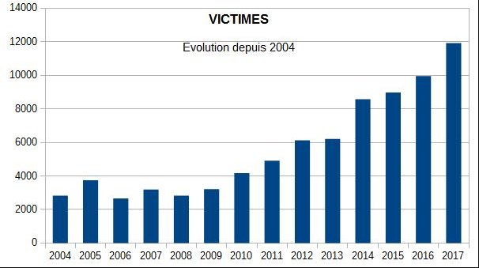
V roce 2016 přišel jeden vlk daňové poplatníky na téměř 2 000 000 Kč
I přes všechna opatření a vynaložené prostředky škody i náklady rostou
Počet zabitých ovcí 2004 – 2017
Náklady státu spojené s vlky 2004 – 2018 (v €)
Zdroj grafu: http://www.auvergne-rhone-alpes.developpement-durable.gouv.fr/donnees-sur-les-dommages-a3854.html
Zdroj grafu: http://www.leseleveursfaceauloup.fr/le-loup/le-cout-du-loup/

Slide 9
Spolky ve Francii
„Chovatelé čelí vlku“

Slide 10
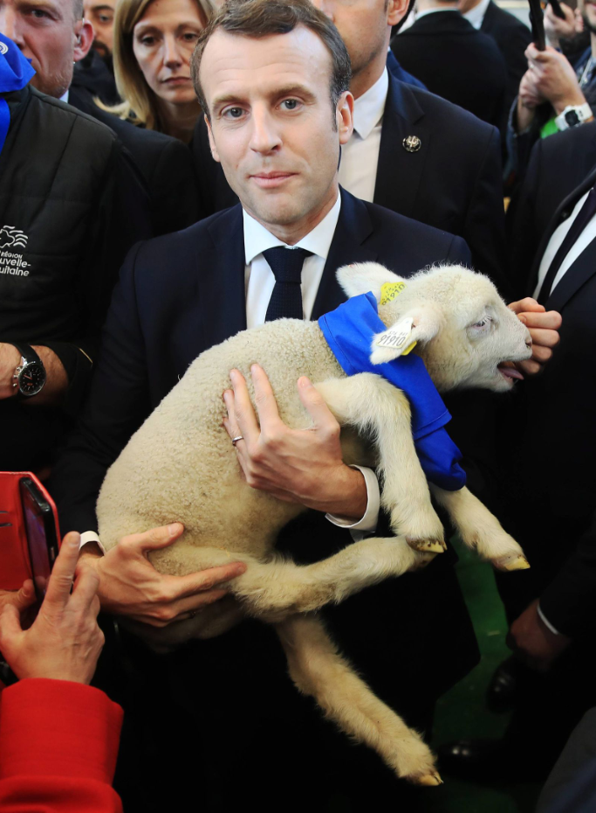
Prezident Francie Emanuel Macron
V reakci na stále horší situaci bylo v roce 2018 nařízeno regulovat 10 % počtu vlků
Populace však nadále narůstala a v zimě 18/19 dosáhla 500 vlků, která dle výpočtů vlády a ochranářů z roku 2017 měla být dosažena až v roce 2023. Počet vlků se tedy zvyšuje mnohem rychleji, než se očekávalo
Dne 23. 02. 2019 prezident Macron vyjádřil pochopení pro farmáře a uvedl, že se tento rok zvýší kvóty na 17-19 % a vlci se tedy budou nadále regulovat
Zdroj obrázku: https://www.midilibre.fr/2019/02/23/salon-de-lagriculture-emmanuel-macron-promet-aux-eleveurs-de-reguler-les-loups,8033719.php
https://www.20minutes.fr/planete/2467555-20190307-seuil-500-loups-atteint-emmanuel-macron-promet-plus-abattage
Svaz chovatelů ovcí a koz z.s.
Kouty
06. 04. 2019

Slide 11
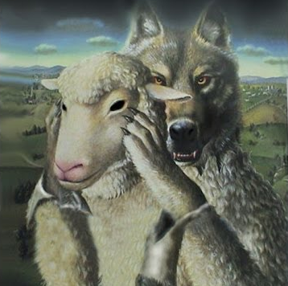
Situace v Německu
Dramatický nárůst škod v posledních letech i přes přijatá ochranná opatření a dlouholetou zkušenost s vlky
Počet útoků na hospodářská a domácí zvířata od roku 2013 stoupá v Německu o 30 – 35 % ročně
Avšak škody na hospodářských a domácích zvířatech od roku 2013 stoupají dokonce o 50 – 90 % ročně
Útoky jsou jednak čím dál častější a hlavně čím dál ničivější
Svaz chovatelů ovcí a koz z.s.
Kouty
06. 04. 2019
Zdroj obrázku: https://i.ytimg.com/vi/DSGPMAqUjaE/hqdefault.jpg

Slide 12
Počet útoků a počet napadnutých zvířat vlky (2000 – 2017)
Svaz chovatelů ovcí a koz z.s.
Kouty
06. 04. 2019
Zdroj grafu: https://www.dbb-wolf.de/wolfsmanagement/herdenschutz/schadensstatistik

Slide 13
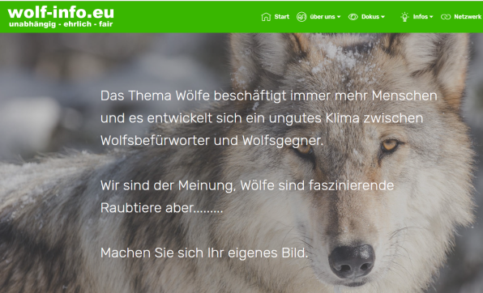
Spolky v Německu
Iniciativa za vesnice bez vlků
Aliance pro aktivní vlčí management
Landvolk Niedersachsen e.V. und seine Kreisverbände,
Niedersächsischer LandFrauenverband Hannover e.V.,
Landfrauenverband Weser-Ems e.V.,
Junglandwirte Niedersachsen e.V.,
Niedersächsische Landjugend e.V.,
Zentralverband der Jagdgenossenschaften und Eigenjagden in Niedersachsen e.V.,
Landesschafzuchtverband Niedersachsen e.V.,
Landes-Schafzuchtverbandes Weser-Ems e.V.,
Stader Schafzuchtverband e.V.,
Verband Lüneburger Heidschnuckenzüchter e.V.,
WNON Interessengemeinschaft Weidetierhalter Deutschland,
Förderverein der Deutschen Schafhaltung e.V.,
Landesverband für landwirtschaftliche Wildhaltung e.V.,
Bezirksverband Hannover - im Hannoveraner Verband e.V.,
Wölfe vs. Land - Bürgerinitiative,
Bürgerinitiative „für wolfsfreie Dörfer“,
Für die Fleischrinder- sowie Milchviehhalter und –züchter die Masterrind GmbH
http://www.wnon.de

Slide 14
Velký útok 9. 10. 2018 na Stanici ochrany přírody u vesnice Förstgen v Sasku, kousek od našich hranic, vedl k silné reakci
Vlci napadli stádo těhotných ovcí a koz chráněných 110 cm elektrickou sítí doporučenou ochranáři
Nejméně 46 jich zabili na místě, zbytek stáda prorazil elektrickou síť a utekl
Ze 151 zvířat přežilo pouze 61, mnoho zbylých potratilo
S nenarozenými jehňaty a kůzlaty jde škoda do stovek kusů zvířat kvůli jedinému útoku vlků
Tento útok vedl k rázné aktivitě na tamější politické scéně
Svaz chovatelů ovcí a koz z.s.
Kouty
06. 04. 2019

Slide 15
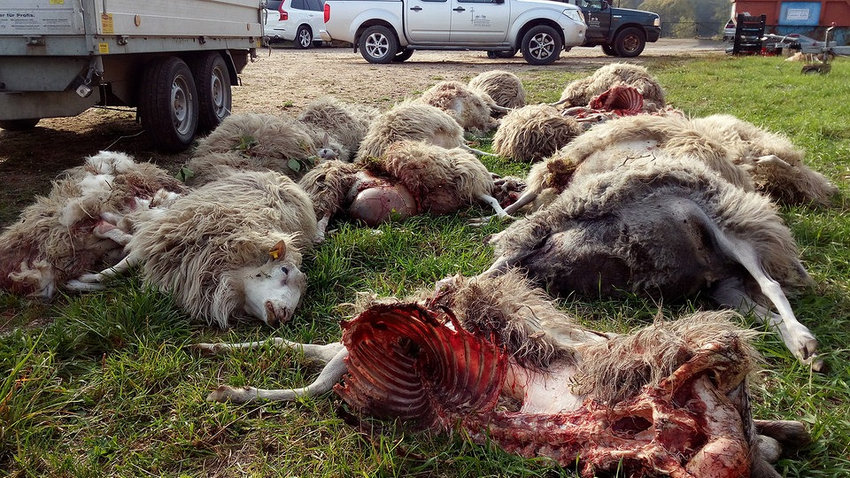
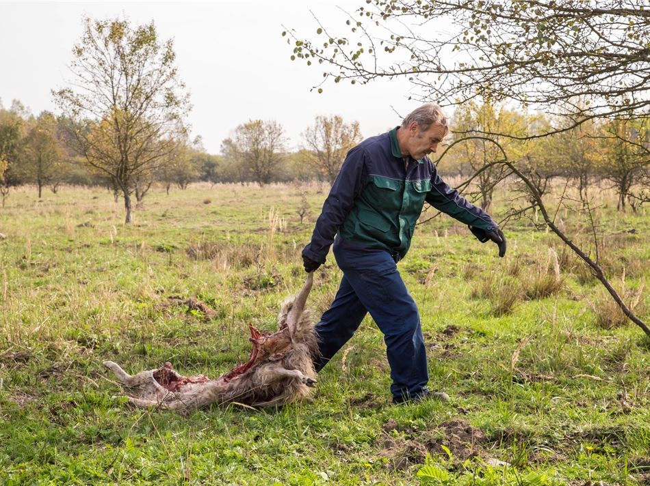
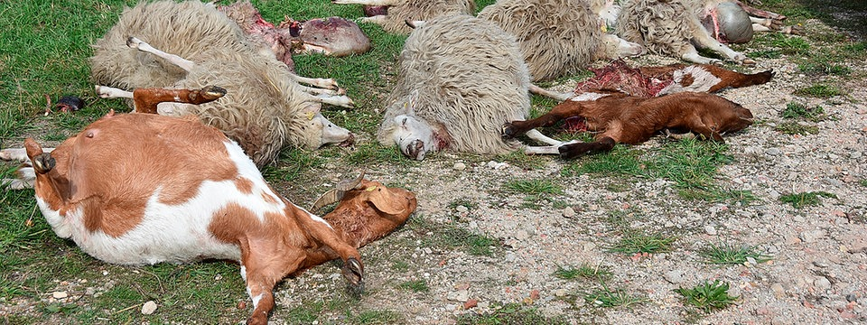
Zdroj obrázku: https://www.mdr.de/sachsen/bautzen/goerlitz-weisswasser-zittau/kretschmer-woelfe-foerstgen-100.html
Zdroj obrázku: https://www.mdr.de/sachsen/bautzen/goerlitz-weisswasser-zittau/wolf-riss-schafe-niesky-100.html
Svaz chovatelů ovcí a koz z.s.
Kouty
06. 04. 2019
Zdroj obrázku: https://www.mdr.de/sachsen/bautzen/goerlitz-weisswasser-zittau/wolf-riss-schafe-niesky-100.html

Slide 16
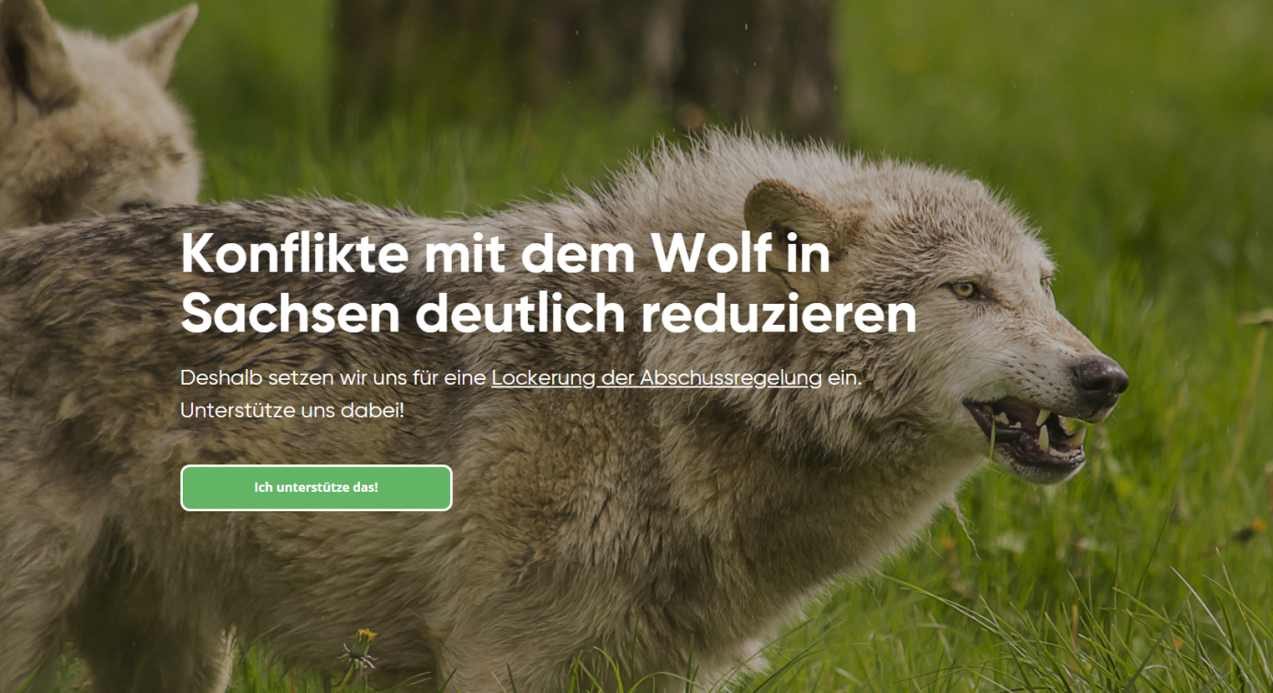
Hejtman okresu Budyšín Michael Harig vyzval otevřeným dopisem vládu k radikálnímu přehodnocení „vlčí politiky“
Saská CDU spustila petici směřovanou federální vládě s požadavkem urychleně řešit problémy s vlky
Premiér Saska Michael Kretschmer kvůli velkým škodám dlouhodobě naléhá na rychlé řešení problémů s vlky
Problém s vlky se řešil i v rámci koaličního jednání na federální úrovni
Petice saské CDU federální vládě
http://www.dnn.de/Region/Mitteldeutschland/Wolfsattacke-Landrat-Harig-kritisiert-Wolfsversteher
http://www.dnn.de/Region/Mitteldeutschland/Wolfsrudel-reisst-40-tragende-Mutterschafe
Svaz chovatelů ovcí a koz z.s.
Kouty
06. 04. 2019
Zdroj obrázku: https://mitmachen.cdu-sachsen.de/wolf/

Slide 17
Ministryně životního prostředí Německa Svenja Schulze
Začátkem roku 2019 se konečně začal řešit intezivněji problém s vlky i na federální úrovni
Ministryně životního prostředí Svenja Schulze oznámila změnu pravidel pomocí tzv. „Lex Wolf“
Cílem je usnadnit regulaci „vyčnívajících“ vlků
„Pokud vlk opakovaně překoná ochranná opatření, způsobí vážné zemědělské škody nebo se bude pohybovat blízko lidí, tak ho bude možné odstranit.“
Podobný zákon je již v současnosti, avšak v praxi je těžko využitelný a problém takřka nijak neřeší
Zdroj obrázku: https://www.welt.de/regionales/bayern/article159438953/Die-Gruene-vom-Verfassungsschutz.html
https://www.welt.de/politik/deutschland/article189694389/Bundesumweltministerin-Lex-Wolf-Schulze-will-Abschussregeln-fuer-Woelfe-definieren.html

Slide 18
Ministryně zemědělství Německa Julia Klöckner
Na to kriticky reagovala spolková ministryně zemědělství za CDU Julia Klöckner, podle které takový plán nestačí a je takřka nic neřešící
„Vlk nemá žádné přirozené nepřátele, každé tři až čtyři roky zdvojnásobuje své počty. Lidé ve venkovských oblastech se cítí nejistí. Ovce jsou, navzdory nejlepším možným opatřením na ochranu stáda, zabíjena rostoucím počtem vlků, stejně jako kozy, skot, koně a psi.“
(Poslední údaje dle DBBW –> počet útoků v Německu meziročně
stoupnul o 66 %, počet zabitých zvířat o 55 %)
Zdroj obrázku: https://blickinsland.at/julia-kloeckner-wird-deutsche-agrarministerin/
https://www.topagrar.com/management-und-politik/news/kloeckner-will-wolfsbestand-vorbeugend-kontrollieren-10372728.html?
https://www.dbb-wolf.de

Slide 19
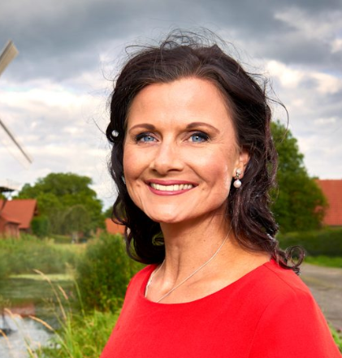
Místopředsedkyně parlamentní skupiny CDU/CSU Gitta Connemann
Místopředsedkyně parlamentní skupiny CDU/CSU Gitta Connemann reagovala na plán a současnou situaci s vlky v Německu takto:
„Konečně začíná problém s vlky řešit federální ministerstvo životního prostředí. Už se to mělo řešit dávno. Vlk opouští pohádku a stává se realitou.“
„Pohádky a romantizující rozjímání ochranářů nám nepomáhají. Naše skupina proto požaduje realistické hodnocení populace vlka v Německu a v Evropě. To však nelze provést jen na národní úrovni, vlci neznají hranice. Proto chceme změnu stupně ochrany vlka, na evropské úrovni musí být stav ochrany snížen na „chráněný“. Spolkový zákon o ochraně přírody musí být změněn. Nastal čas na radikální přehodnocení vlčí politiky v Německu i v celé Evropě.“
https://www.cducsu.de/presse/pressemitteilungen/realismus-statt-wolfsromantik?fbclid=IwAR0HkCYpAr5M3TeCnpalTMgJA9gtIBTlGAE5I8aEzYLy3MzmcxT5_5TmkNQ
Zdroj obrázku: https://gitta-connemann.de/connemann-haushalt-sendet-starkes-signal-fuer-die-menschen-auf-dem-land/

Slide 20
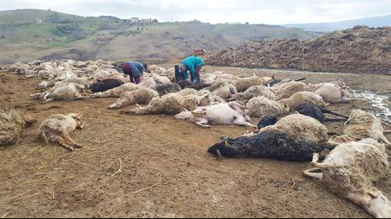
Itálie
V lednu letošního roku otřásla veřejností zpráva o smrti ovcí ve stáji u obce Case Rosse v Ascoli, kde se vlkům podařilo proniknout do zabezpečených ovčínů a zabili přes sto ovcí
Obce ohrožené zánikem se na pevnině prakticky překrývají s rozšířením vlků
Následky útoku vlků na ovce v Itálii
http://www.ansa.it/marche/notizie/2019/01/19/lupi-attaccano-ovile-morte-cento-pecore_bb7489b5-fa50-4494-a4ce-bad344ae814b.html
Svaz chovatelů ovcí a koz z.s.
Kouty
06. 04. 2019
Zdroj obrázku: https://forumterrealte.wordpress.com/

Slide 21
Švýcarsko
10.2.2019 proběhlo lidové hlasování v kantonu Uri.
70,22 % obyvatel hlasovalo pro zásadní regulaci velkých masožravců
Tímto kanton získá ústavní pravomoc vydávat předpisy pro ochranu stád před velkými predátory
Švýcarsko požádalo 16. 8. 2018 Radu Evropy o vyřazení vlka ze statusu „přísně chráněného“
Zasedání Stálého výboru Bernské úmluvy na jaře 2019 projedná švýcarskou žádost o snížení ochrany vlka
Kanton Uri
http://www.atsenzagp.org/it/520-votazione-popolare-del-10-febbraio-2018-nel-canton-uri-un-grande-risultato
Svaz chovatelů ovcí a koz z.s.
Kouty
06. 04. 2019
Zdroj obrázku: https://www.ur.ch/

Slide 22
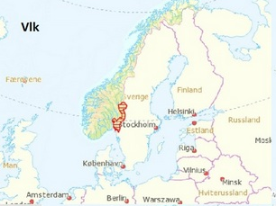
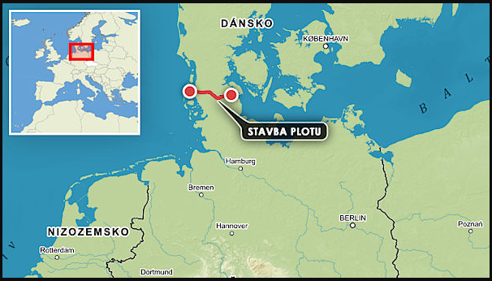
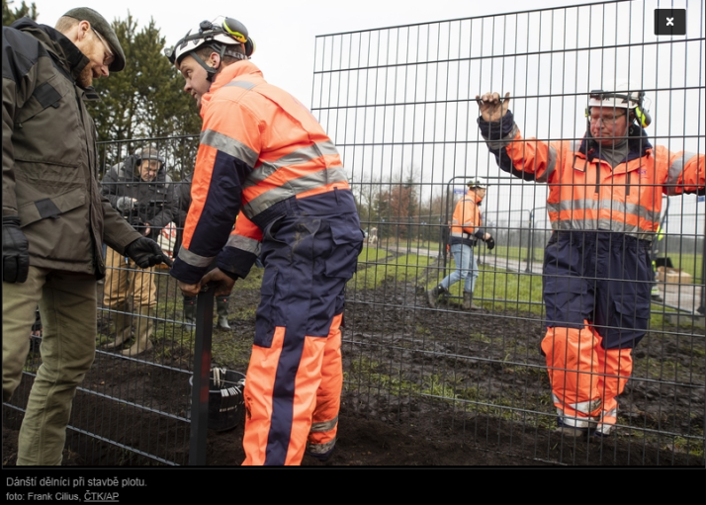
Situace v ostatních zemích
Norsko se rozhodlo zredukovat vlčí populaci z 68 na 47 kusů a vytyčilo území, kde budou tolerováni
Na Slovensku jsou uplatňovány kvóty pro lov vlka, v současné době 70 kusů
Švédsko reguluje vlky v režii státu a částečně na povolenky
Dánsko i kvůli vlkům staví plot na hranici s Německem
Vlčí rajonizace v Norsku
Stavba plotu v Dánsku
http://woelfeindeutschland.de/
schutzjagd-missverstaendnis-mit-methode/
https://www.dalito.sk/76-vlkov-na-odstrel/
https://tn.nova.cz/clanek/norsko-planuje-vybit-dve-tretiny-vlku-vlada-sklizi-tvrdou-kritiku.html
https://www.idnes.cz/zpravy/zahranicni/dansko-plot-divoka-prasata-nemecko-praseci-mor.A190129_101725_zahranicni_remy
Svaz chovatelů ovcí a koz z.s.
Kouty
06. 04. 2019
Zdroj obrázku: novinky.cz
Zdroj obrázku: ČTK / AP
Zdroj obrázku: https://www.selmy.cz/clanky/vyhubi-norsko-svoji-vlci-populaci/

Slide 23
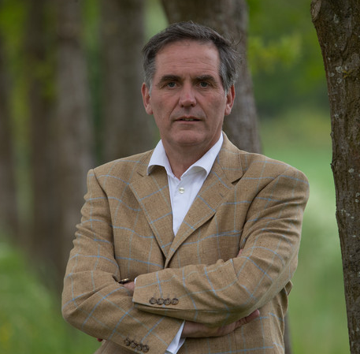
V Holandsku bylo v roce 2018 oficiálně 3 vlky zabito 165 ovcí
Velice kriticky se k návratu vlka do tamní přírody vyjádřil například i ředitel národního parku „Hoge Veluwe“:
„Pro přírodu v Nizozemsku je vlk katastrofou, nežijeme v Serengeti, ale v jedné z nejhustěji obydlené zemi.“
https://www.dutchnews.nl/news/2019/01/no-room-for-wolves-this-is-not-the-serengeti-says-national-park-director/
http://lto.nl/actueel/Nieuws/10897330/Wolf-in-Nederland
Národní park Hoge Veluwe v Holandsku
Baron Seger Emmanuel van Voorst tot Voorst,
ikona holandského ochranářství
Zdroj obrázku: https://www.hogeveluwe.nl/en
Zdroj obrázku: https://www.tubantia.nl

Slide 24
Ráj na zemi podle představ LCIE
“Large Carnivore Initiative for Europe” expertní skupiny IUCN (Mezinárodního svazu ochrany přírody)
https://www.lcie.org/

Slide 25
Realita podle stanoviska Copa-Cogeca
Proběhla četná jednání platformy EU nazvané „Lidé a velké šelmy“
V mnoha regionech Evropy vede tlak velkých šelem k ukončení pastevní a chovatelské činnosti a opuštěné pastviny jsou zalesňovány
Trend v zemědělství směřuje k volnému ustájení, které je pro ekologické zemědělství dokonce povinné. Konstantní útoky velkých šelem jsou stálým rizikem, proto celoroční venkovní ustájení zvířat, i když by bylo vhodné a žádoucí, není možné.
Dialog s ochranáři neprobíhá konstruktivně, převažovaly pouze jejich zájmy, proto Copa-Cogeca pozastavila účast na této platformě
Svaz chovatelů ovcí a koz z.s.
Kouty
06. 04. 2019
http://www.agris.cz/zemedelstvi/pozice-copa-cogeca-k-situaci-velkych-predatoru?id_a=200008
Zdroj obrázku: copa-cogeca.eu

Slide 26
Shrnutí situace v zahraničí
Snad v každé zemi, kam se vlci vrací, jsou čím dál větší problémy
I přes mnohaletou zkušenost a obrovské náklady se situace nelepší
V poslední době se pomalu přestává opouštět romantická představa o soužití s vlkem
V Německu i Francii se problém začíná řešit na federální (respektive prezidentské) úrovni
Už při současné právní úpravě se v několika státech vlci redukují
Naději dodávají volby do EP na jaře 2019, které by mohly výražně pomoci k ochraně pastevectví, vést k přehodnocení „vlčí politiky“ a snížení stupně ochrany vlka
Svaz chovatelů ovcí a koz z.s.
Kouty
06. 04. 2019
https://www.agrarheute.com/wochenblatt/regionen/schwaben/wolf-weide-beides-geht-552293
https://www.az-online.de/uelzen/stadt-uelzen/weidetierhalter-diskutieren-ueber-wolf-vertrauen-futsch-7455213.html

Slide 27
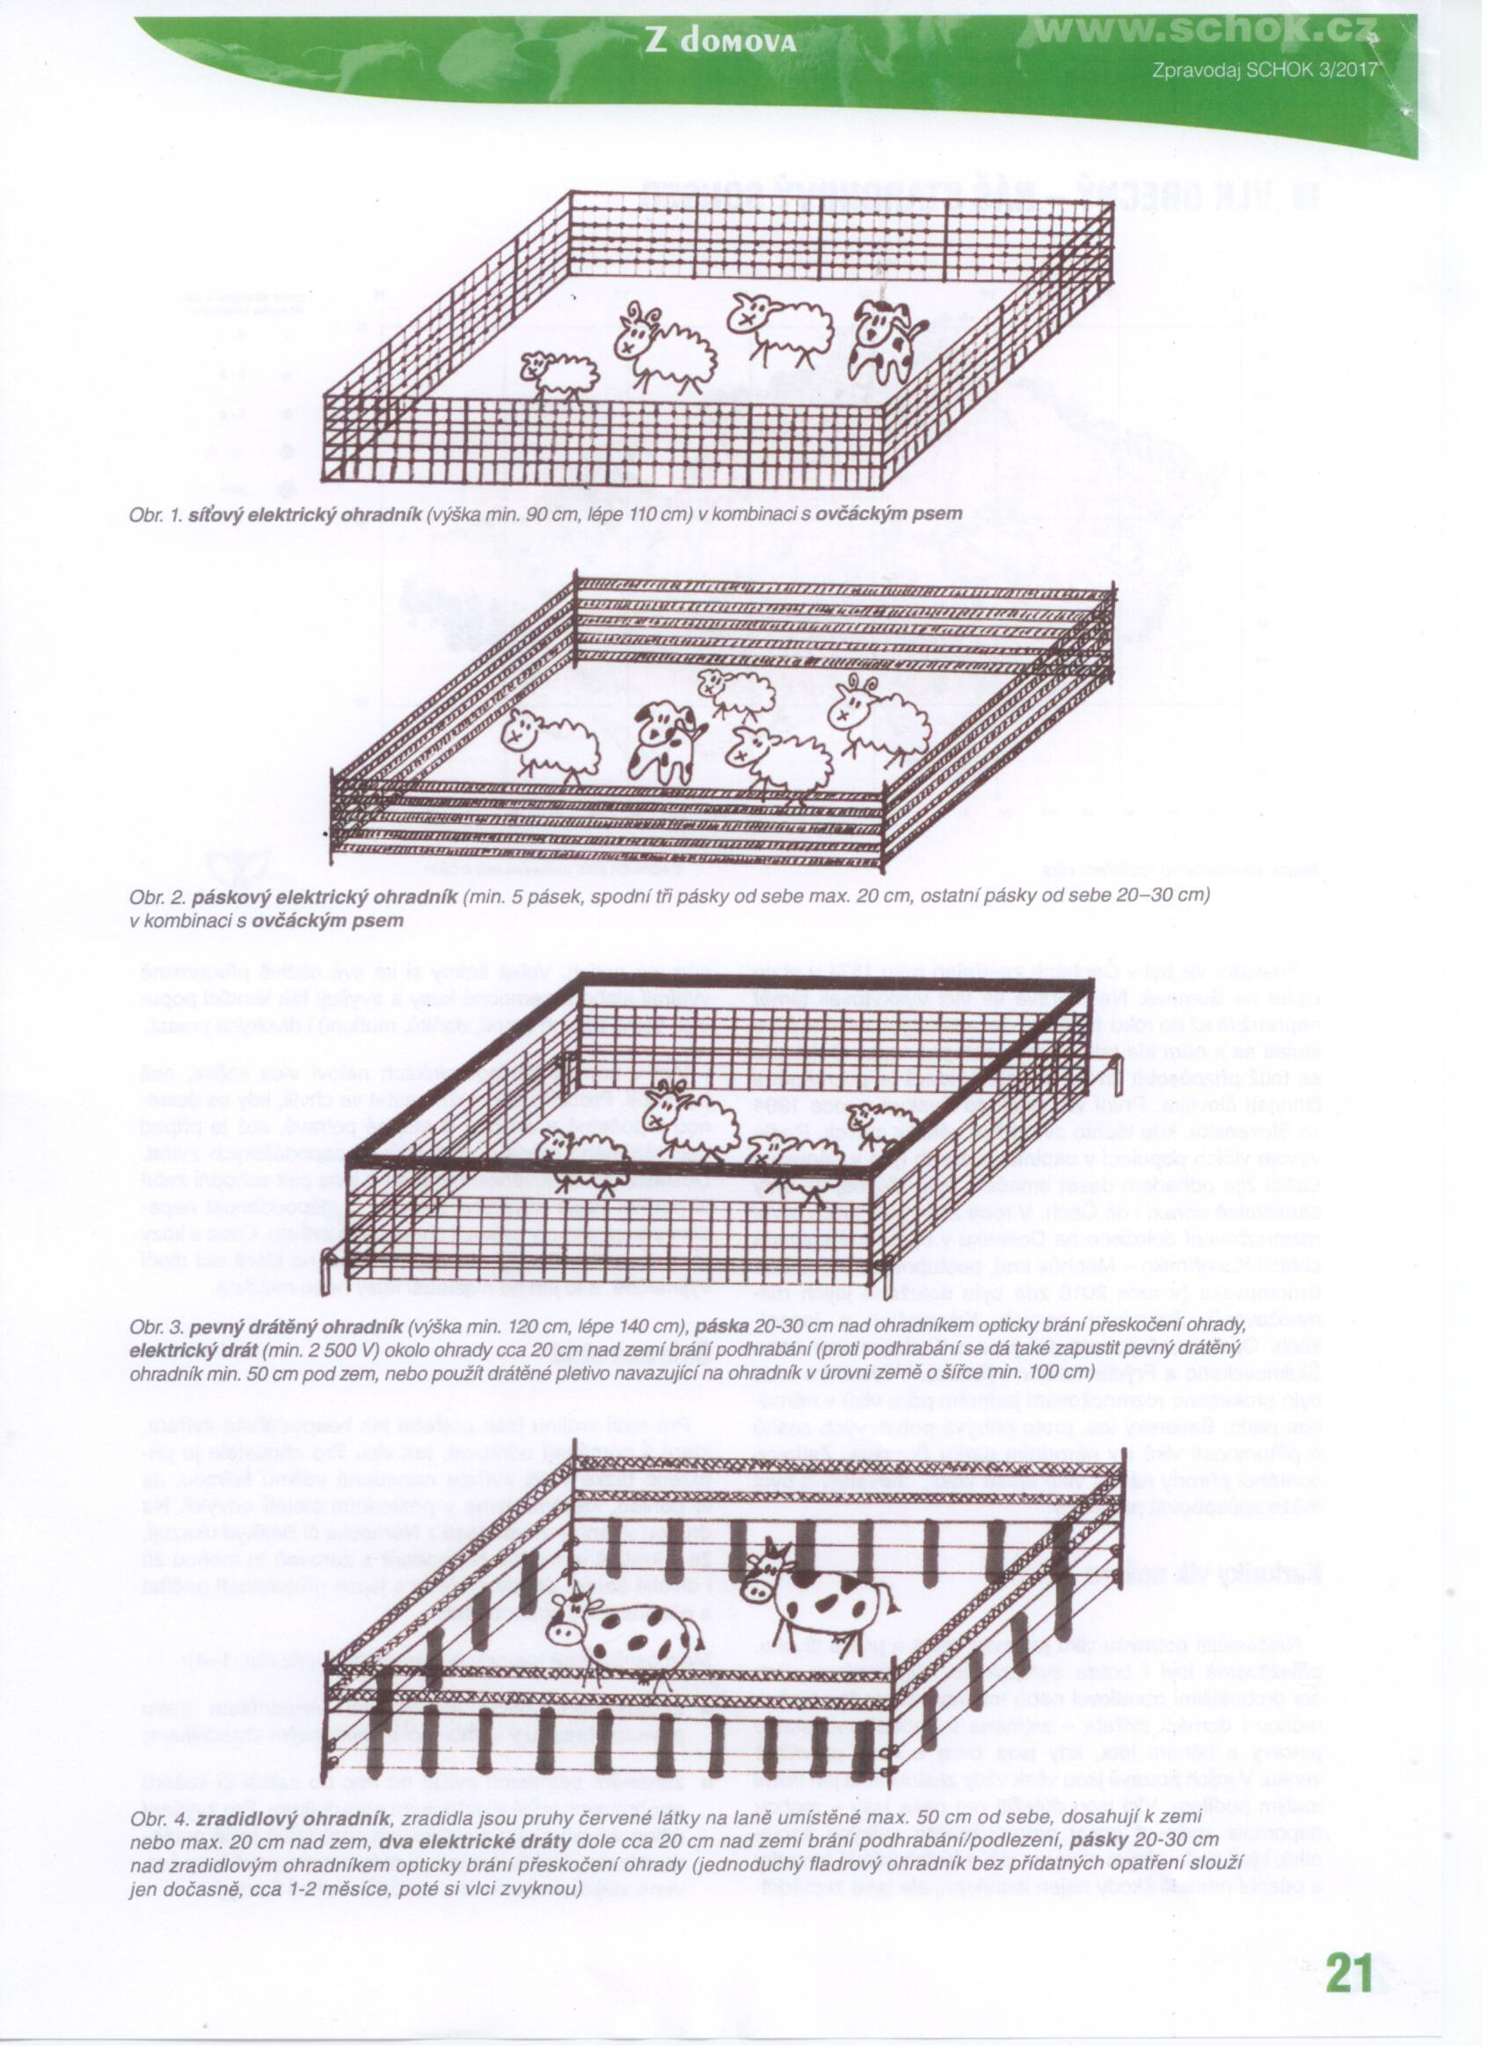
Doporučená ochranná opatření
Elektrická síť 90 - 110 cm v kombinaci se psem
Pásový elektrický ohradník v kombinaci se psem
Pevný drátěný ohradník výšky 120 cm v kombinaci s páskou a elektrickým drátem
Kombinace zradidlového ohradníku, elektrického drátu a pásky
Svaz chovatelů ovcí a koz z.s.
Kouty
06. 04. 2019
Zdroj obrázku: Zpravodaj SCHOK 3/2017

Slide 28
Slovinská studia o útocích vlků na ovce
Zdroj studie: https://www.kora.ch/malme/05_library/5_1_publications/U_and_V/van_Liere_et_al_2013_Farm_characteristics_in_Slovene_wolf_habitat_related_to_attacks_on_sheep.pdf

Slide 29
2008 – 2010, 288 útoků, 30 farem, medián velikosti stáda 93 ovcí
Průměrná výška plotu 115 cm, různé druhy oplocení (pevné, elektrické, kombinované…)
78 % útoků proběhlo v noci, 22 % ve dne (zejména u těch farem, které ovce zaháněli na noc)
53 % farem, na které vlci i opakovaně útočili, mělo pastevecké psy (Pyrenejský horský pes apod.)
89 % farem mělo elektrické ohradníky
4 farmáři viděli útok vlků na vlastní oči
2 farmáři byli svědci přeskočení 145 cm vysokého elektrického ohradníku vlky
Závěr -> elektrické ohradníky nezamezily útokům vlků (naopak jsou ve výsledku někdy ještě horší, jelikož ho splašené ovce často prorazí a utečou – stejná zkušenost i z Broumovska)
-> pastevečtí psi výrazně nesnížili útoky na stáda
Svaz chovatelů ovcí a koz z.s.
Kouty
06. 04. 2019

Slide 30
Podobné zkušenosti z Francie:
-> V oblasti Alp bylo 85 % útoků na stáda s doporučeným ochranným opatřením
-> 52 % útoků proběhlo během dne, někdy za přítomnosti pastýře a psa
I v sousedním Německu je velká část útoků provedena na stáda s doporučeným zabezpečením
Zkušenosti z Broumovska:
-> Plot do výšky cca 130 cm je neúčinný, ať už je jakýkoliv
-> Vyšší plot je z mnoha důvodů nerealizovatelný
-> Nejčastěji doporučovaná elektrická síť je ve výsledku ještě horší než pevný plot (ovce ji při útoku protrhnou nebo se do ní zamotají)
-> Pastevečtí psi jsou v našich podmínkách nereální
Svaz chovatelů ovcí a koz z.s.
Kouty
06. 04. 2019

Slide 31
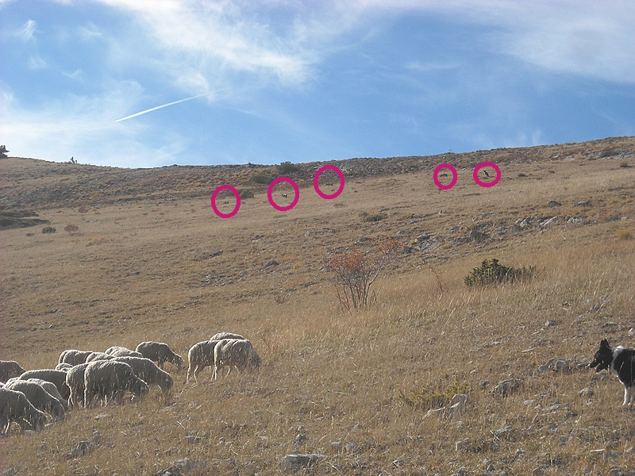
5 vlků číhajících na ovce ve Francii během dne
Zdroj obrázku: http://www.leseleveursfaceauloup.fr/wp-content/uploads/2015/01/loup_troupeau.jpg

Slide 32
Ukázka plotu proti vlkům z Francie. Takhle bude vypadat krajina u nás?
Svaz chovatelů ovcí a koz z.s.
Kouty
06. 04. 2019

Slide 33
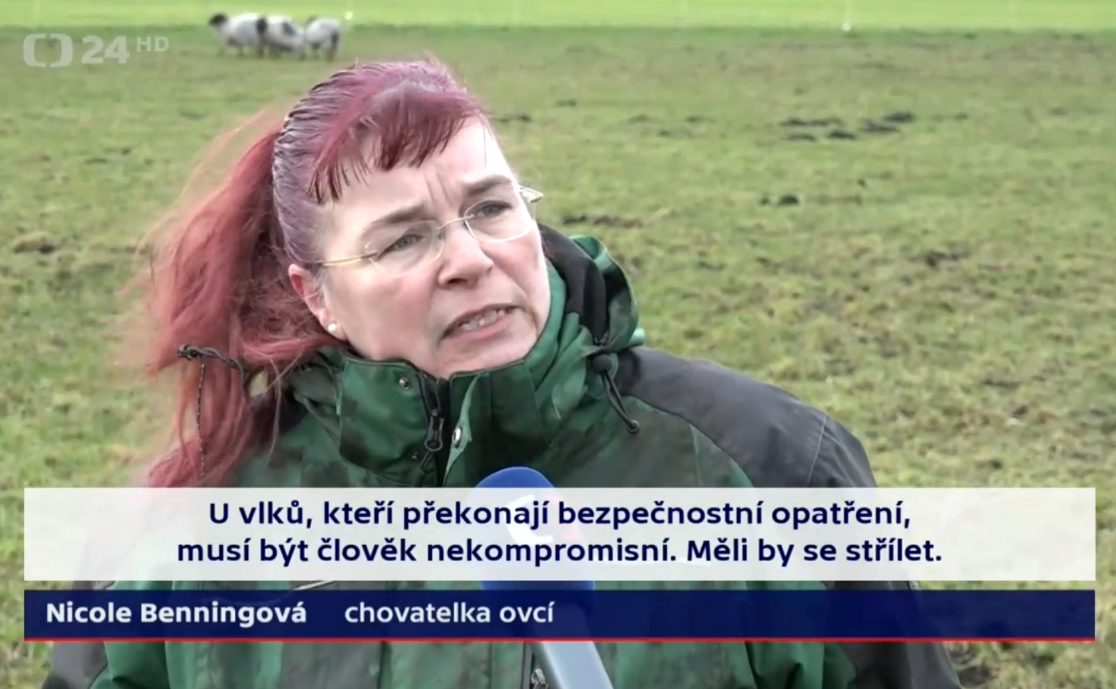
Příklad z Německa
Paní Benningová si pořídila 21 pasteveckých psů. Ročně potřebuje 12 tun krmení. Kdyby krmila jen skopovým masem, tak spotřebuje na krmení psů 400 ovcí ročně. Kvalitní granule ji stojí 600 až 850 tisíc korun za rok
To už není chovatelka ovcí, ale psů
https://www.ceskatelevize.cz/ivysilani/1097181328-udalosti/219411000100324/obsah/683610-problemy-s-vlky-v-nemecku
Zdroj obrázku: ČT 24
Zdroj obrázku: ČT 24

Slide 34
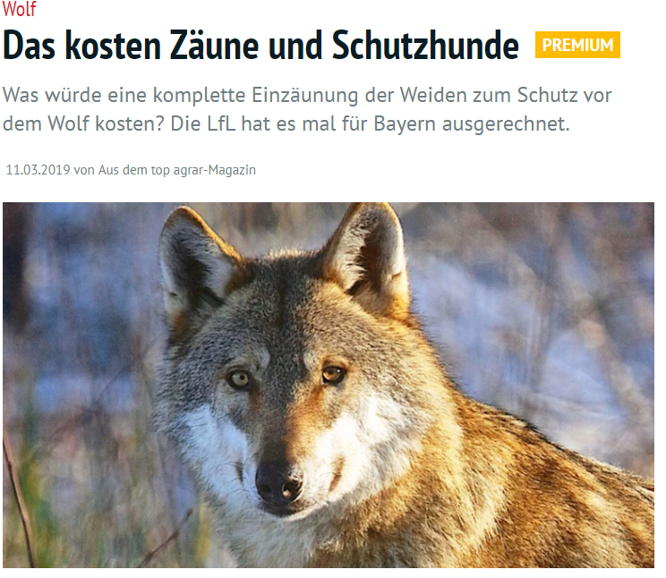
Kolik reálně stojí opatření spojená s vlkem ?
Bavorské státní výzkumné centrum pro zemědělství (LfL) vypočítalo pro Bavorsko náklady na obranu stád v hodnotě 327 milionů EUR u pořízení vybavení a 28 - 43 milionů EUR každoročních následných nákladů.
Bavorsko je jak rozlohou, tak počtem obyvatel srovnatelné s Českou republikou
To znamená 8,2 miliardy korun investic do plotů a další 1 miliardu ročně na udržovací náklady
Svaz chovatelů ovcí a koz z.s.
Kouty
06. 04. 2019
https://www.topagrar.com/panorama/news/
das-kosten-zaeune-und-schutzhunde-10558539.html?utm_content=start
Zdroj obrázku: https://www.topagrar.com/panorama/news/das-kosten-zaeune-und-schutzhunde-10558539.html?utm_content=start

Slide 35
Projekt „Willkommen Wolf“ od NABU
V roce 2014 obdržel celkem 32,2 milionu EUR z členských příspěvků, darů a veřejných dotací, z nichž značná část byla použita na propagaci vlka veřejnosti
V celém Německu je v současnosti zaměstnáno 450 „Vlčích ambasadorů (poradců)“
https://www.welt.de/politik/deutschland/article146073348/Warum-unser-Umgang-mit-Woelfen-extrem-gefaehrlich-ist.html
Sdružení ochrany přírody Německa
Zdroj obrázku: https://www.topagrar.com/panorama/news/das-kosten-zaeune-und-schutzhunde-10558539.html?utm_content=start

Slide 36
Na Broumovsku jen 2 projekty bez spoluúčasti za cca 3 700 000 Kč
Samotné Hnutí DUHA dostává na propagaci a monitoring z Norských fondů cca 17 000 000 korun. A to přitom Norské království své vlky redukuje
https://www.sfzp.cz/files/documents/storage/2018/01/24/1516801031_EHP_fondy_Brozura_Program_CZ02_Zivotni_prostredi.pdf
https://www.selmy.cz/data/docs/Dopis_MZP_2019_03-11.pdf
Zdroj obrázku: https://www.sfzp.cz/files/documents/storage/2018/01/24/1516801031_EHP_fondy_Brozura_Program_CZ02_Zivotni_prostredi.pdf

Slide 37
Pastevečtí psi
Útokům vlka dokáží poměrně dobře zamezit nejméně 2 pastevečtí psi na 100 ovcí. Kolik jich je potřeba v počtu několika stovek či tisíců ovcí? V kombinací s doporučeným oplocením jsou tito psi velký hazard
Kolem mnoha pastvin vede turistická cesta, kde se v pastevní sezoně pohybuje až stovky turistů denně, v létě mnoho táborů s dětmi, dále po celý rok desítky psů a jezdců na koních
Veřejnost u nás neví, jak se chovat na pastvině k takovým psům, navíc turistické trasy vedou často přímo přes pastviny
Kvalitního psa není zdaleka tak lehké získat a vycvičit, jak si veřejnost myslí
Není možné naší krajinu a situaci porovnávat s horskými oblastmi v Turecku, Rumunsku a v podobných zemích
Ve výsledku by mnohem větší nebezpečí pro okolí znamenaly smečky pasteveckých psů než samotní vlci
Svaz chovatelů ovcí a koz z.s.
Kouty
06. 04. 2019

Slide 38
Veterinární komora v Německu považuje psy na ochranu stáda za riskantní a „falešné“ řešení s velkým rizikem pro okolí
V Rakousku a Švýcarsku modelový projekt ochrany stád psy selhal z důvodu rizikovosti chovu psů ve volné přírodě a kvůli nerentabilnosti chovu
V České republice není tradice chovných stanic s pasteveckými psy
Francie aktuálně požaduje 3 664 psů a 427 zaměstnanců na ochranu stád
Dle kynologa by bylo u nás potřeba minimálně 3 000 pasteveckých psů
Chov těchto plemen není zdaleka vhodný pro každého
I u nás na Broumovsku jsou známi případy, kdy vlci útočí na stáda i přes nejlepší možná ochranná opatření
Nejasné právní stanovisko při konfliktu s veřejností - například rakouský farmář musí za smrt turistky na jeho pozemku zaplatit 12,6 milionů korun
https://www.info.cz/svet/turistika-v-alpach-v-ohrozeni-sedlak-ma-platit-za-to-ze-jeho-krava-zabila-zenu-40542.html
https://www.wir-sind-tierarzt.de/2017/11/woelfe-tieraerztekammer-herdenschutzhunde-scheinloesung/
http://www.ruralpini.it/I-dubbi-sui-cani-da-difesa-greggi.html
https://kurier.at/chronik/oesterreich/hunde-als-schutz-gegen-woelfe-erster-modellversuch-gescheitert/305.744.053
InfoLoup25-Bilan2018
https://www.meinbezirk.at/grieskirchen-eferding/c-lokales/problemfall-wolf-schweiz-als-vorbild-fuer-schutzmassnahmen_a2687102
Svaz chovatelů ovcí a koz z.s.
Kouty
06. 04. 2019

Slide 39
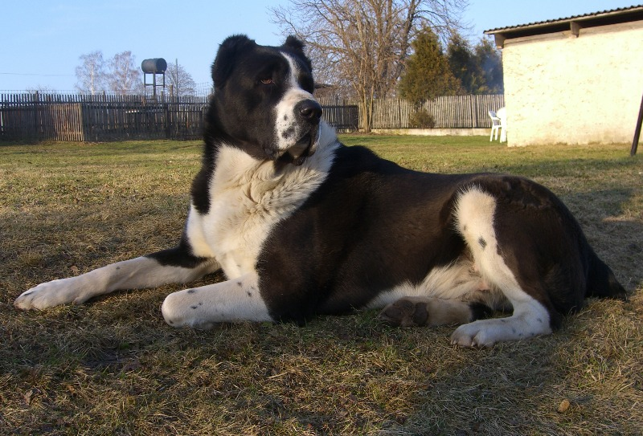
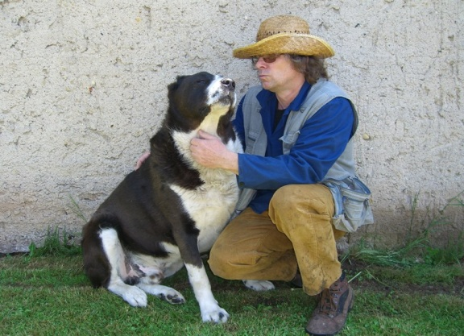
Osobní zkušenost s pasteveckými plemeny
Zdroj obrázku: Vlastní fotografie
Zdroj obrázku: Vlastní fotografie
Svaz chovatelů ovcí a koz z.s.
Kouty
06. 04. 2019
Zdroj obrázku: Vlastní fotografie

Slide 40
Ne každé štěně se ukáže jako vhodné pro samostatnou práci ☺
Svaz chovatelů ovcí a koz z.s.
Kouty
06. 04. 2019

Slide 41
Současná oficiální politika absolutní ochrany vlků nemá podporu ani u značné části vědecké a odborné veřejnosti
Petice francouzských odborníků za ochranu pastevectví
Berlínská deklarace
Loups: plaidoyer pour des écosystèmes non désertés par les bergers
Vlci: Obhajoba ekosystému, který pastevci neopustí
35 podpisů
Signatáři: Gilles Allaire Ekonom (Inra) Gérard Balent Ekolog (Inra) Olivier Barrière Právní referent (Výzkumný ústav pro rozvoj, IRD) Claude Béranger Zootechnician (Inra *) Jean-Paul BillaudSociolog (CNRS) Jean-Luc Bonniol Antropolog (Aix University) -Marseille Anne-Marie Brisebarre Antropolog (CNRS) Bernard Denis (Veterinární škola, Nantes *) Vinciane Despret Philosopher (Univerzita v Liège) Christian Deverre Sociolog (Inra) Jean-Pierre Digard Antropolog (CNRS) Laurent DobremezAgronom (Národní ústav pro výzkum ve vědě a technologii pro životní prostředí a zemědělství, Irstea) Jean-Claude Duclos Etnolog Laurent GardeEcologist (Centrum pro studium a pastorační úspěchy Alps-Mediterranean, Cerpam) Alfred Grosser Emeritus Professor Sciences- Po Laurent Hazard Agroekolog (Inra) Bernard Hubert Ekolog (Inra a EHESS) Gilbert Jolivet Veterinář (Inra *) Frédéric Joulian Etolog a antropolog (EHESS) Etienne Landais Zootechnician (bývalý DG Montpellier SupAgro) Guillaume Lebaudy Ethnologue (Univerzita Aix-Marseille) Bernadette LizetEthnologue (CNRS * a Národní muzeum přírodní historie, MNHN *) Ekolog Ekolog Michel Meuret(Inra) André Micoud Sociolog (CNRS *) Etnologista Danielle Mussetové ( Univerzita Aix-Marseille) Pierre-Louis Osty Agronom (Inra *) Michel Petit Economist ( Montpellier Agronomic Institute of Montpellier, IAM) Carlo Petrini Sociolog, prezident a zakladatel Slow Food International Xavier de Planhol Geograf (Pařížsko- Sorbonskáuniverzita) Sylvain Plantureux Agronom (Univerzita Lorraine) Jocelyne Porcher Sociolog (Inra) Daniel Travier Ethnologue (Muzeum údolí) Cevennes)Pierre-Marie Tricaud Agro-landscaper (Francouzská krajinná federace, FFP) Marc Vincent Zootechnicien (INRA).
Berliner Erklärung Berlínská deklarace
Sehr geehrte Damen und Herren,
wir, die Unterzeichner erklären hiermit, dass das europäische Wolfsmanagement gescheitert ist!
Die Akzeptanz des Wolfes sinkt beständig, weil es keine effektive passive Herdenschutzmassnahmen gibt und weil Versprechen zur Entnahme von Wölfen.
Alle Warnungen von international anerkannten Wissenschaftlern, die sich um die Wolfsforschung bemühen , werden ignoriert, zum Beispiel: Prof. Dr. Pfannenstiel, Prof. Dr. M. Stubbe, Dr. N. Stier, Prof. Valerius Geist, Prof. Bibikow, Prof. Granquist, Kaj Granlund.
Svaz chovatelů ovcí a koz z.s.
Kouty
06. 04. 2019
https://www.liberation.fr/terre/2014/10/12/plaidoyer-pour-des-ecosystemes-non-desertes-par-les-bergers_1120258
https://www.wir-lieben-schafe.com/mahnfeuer

Slide 42
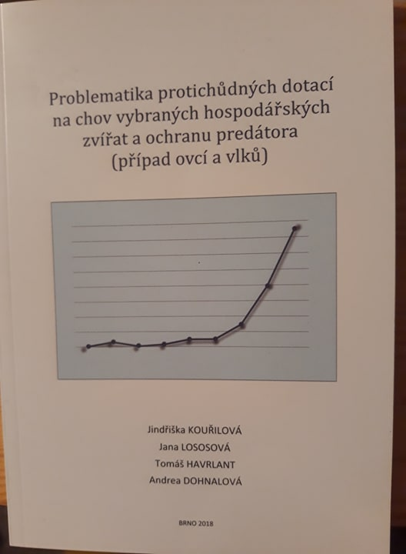
I u nás v poslední době vychází odborné publikace zabývající se problémy spojené s návratem vlka
Svaz chovatelů ovcí a koz z.s.
Kouty
06. 04. 2019

Slide 43
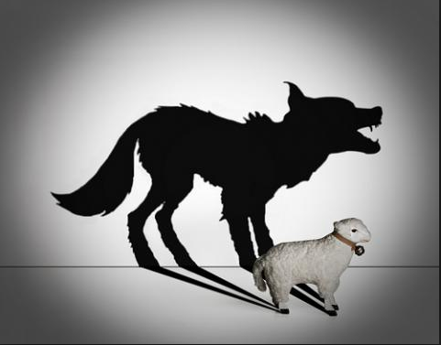
Psychologické dopady na chovatele
Nedoceněné jsou psychologické aspekty soužití chovatelů s vlky
Ve Francii psychologové přirovnávají prožitky farmářů, kteří jsou konfrontování s útoky vlků, k pocitům lidí, kteří prožívali válečný stav
Není výjimkou, že farmáři raději ukončí činnost
Současný trend „vlčí politiky“ může vést až k ukončení pastevectví v dotčených oblastech, což povede k dalšímu znehodnocení travních porostů, k fatální změně biotopu a k dalším negativním aspektům
Sám mám osobní zkušenost s neustálým stresem spojeným s vlky
Svaz chovatelů ovcí a koz z.s.
Kouty
06. 04. 2019
https://www.capital.fr/economie-politique/danse-avec-les-loups-une-saison-avec-un-berger-dans-les-alpes-francaises-1315704
http://leloupdanslehautdiois.blogspot.com/2018/
Zdroj obrázku: https://www.powerpoetry.org/poems/sheep-wolves-clothing

Slide 44
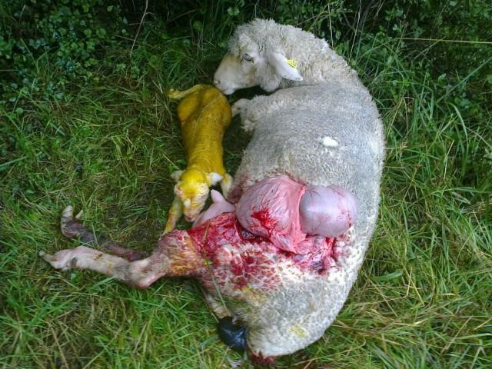
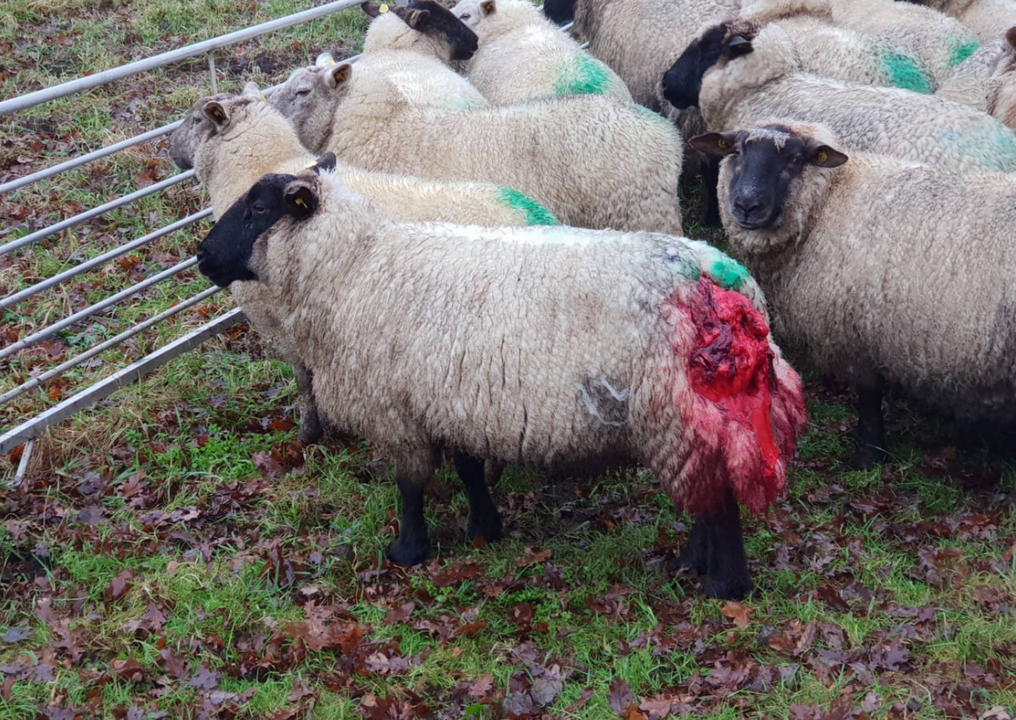
Když chovatel vidí takto trpící zvířata, tak je to obrovský nápor na jeho psychiku
Svaz chovatelů ovcí a koz z.s.
Kouty
06. 04. 2019
http://www.leseleveursfaceauloup.fr/

Slide 45
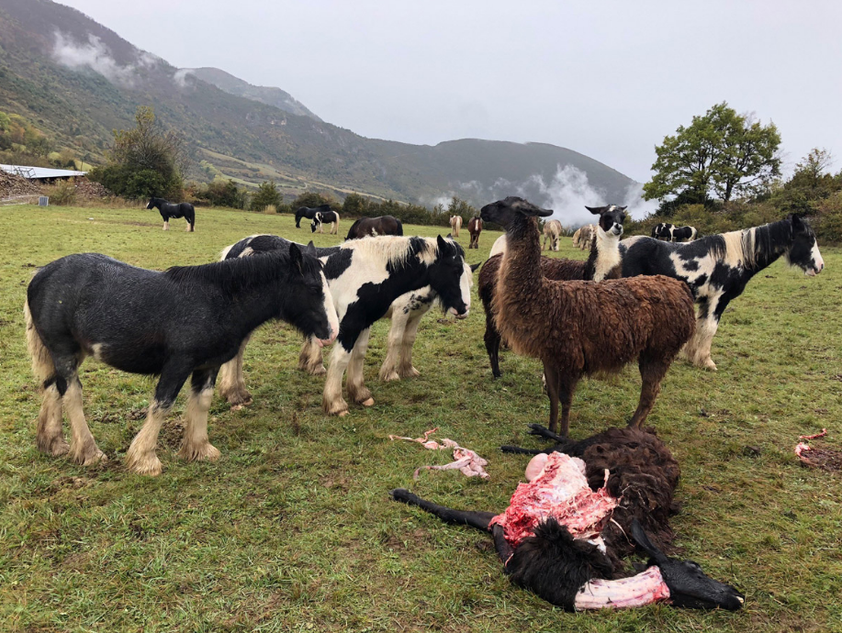
Někteří odborníci na vlky doporučují na ochranu stáda pořízení osla nebo lamy
2. 11. 2018, 20 metrů od obydlí v Provencálsku
http://www.leseleveursfaceauloup.fr/loups-tuent-vaches-chevaux-lamas-alpes-de-haute-provence/

Slide 46
Nepřímé důsledky přítomnosti vlků
Nemožnost plemenářské práce
Nevyhnutelné trápení zvířat v důsledku narušení jejich přirozeného každodenního rytmu
Nižší užitkovost
Mnohem vyšší pracnost
Svaz chovatelů ovcí a koz z.s.
Kouty
06. 04. 2019

Slide 47
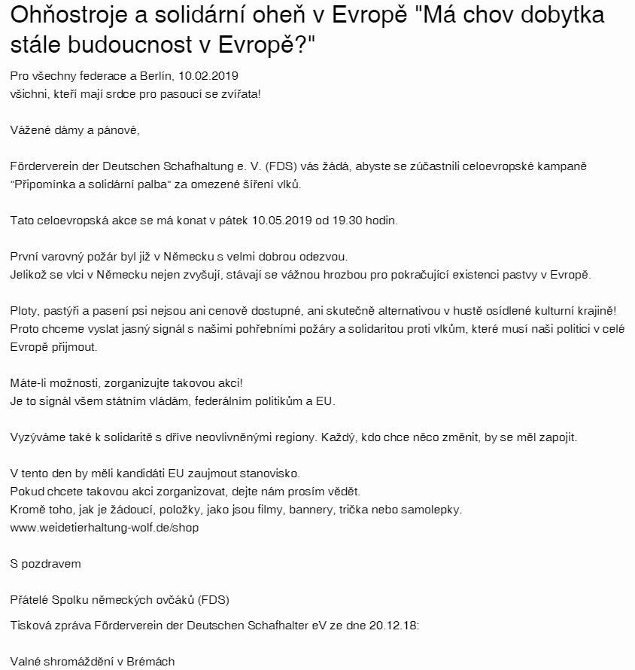
Vatry proti vlkům po celé Evropě - letos 10. 5. 2019 v roce 2018 hořely ohně na více než 1000 místech
https://www.bo.de/lokales/kinzigtal/weidetierhalter-machen-auf-ihre-schwierigkeiten-aufmerksam
https://www.wir-lieben-schafe.com/mahnfeuer
https://www.sbb.it/home/news-detail/index/2018/09/13/mahnfeuer-gegen-den-wolf

Slide 49
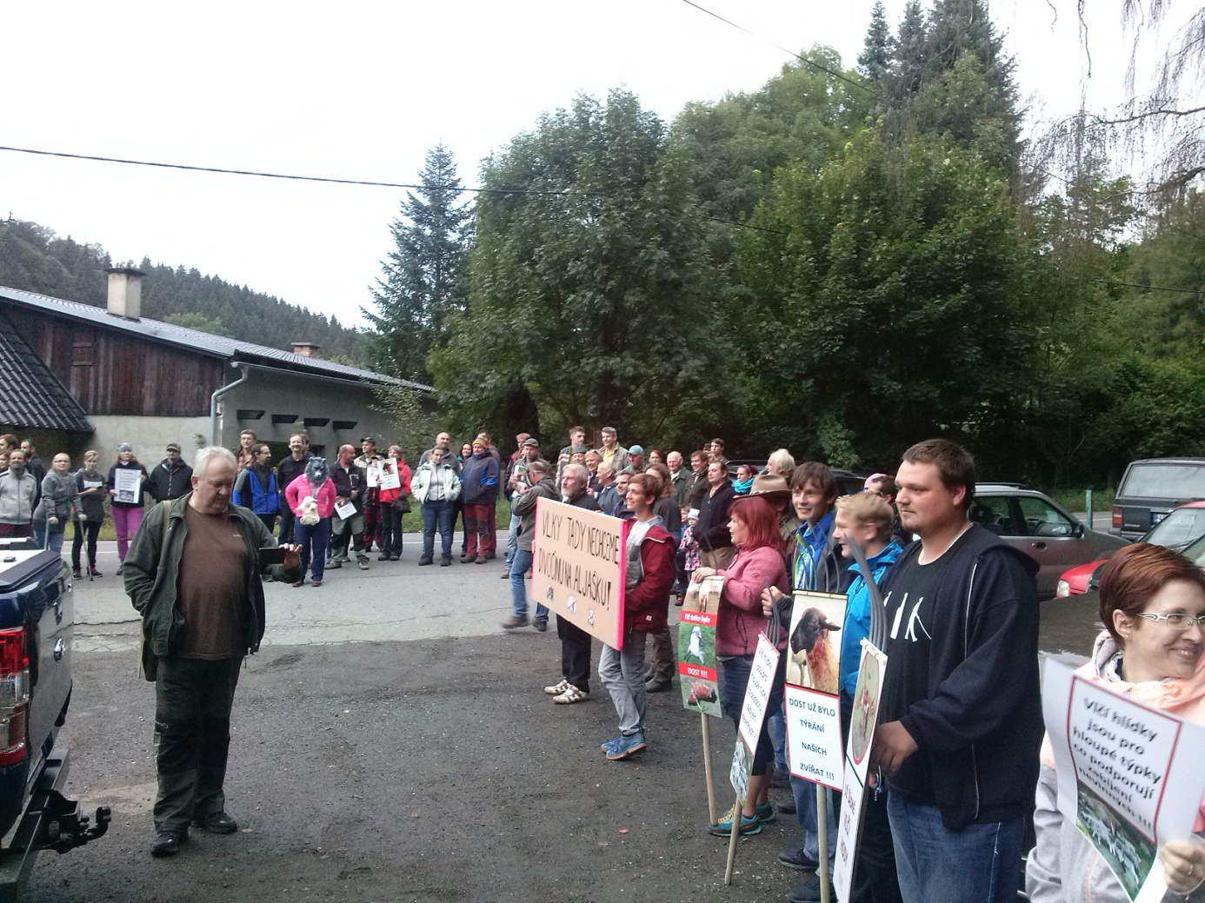
Protesty proti vlkům
Dne 15. 9. 2017 jsme na Broumovsku uspořádali Manifestaci proti vlkovi
Mimo jiné nám bylo ze strany tzv. „vlčích hlídek“ řečeno, že „lidé patří do měst a příroda je pro vlky“
Adorace vlka, přehlížení a relativizování problémů a ideologický přístup některých ochranářů a zastánců vlků je bohužel poměrně častý
Manifestace proti vlkovi 15. 9. 2017

Slide 50
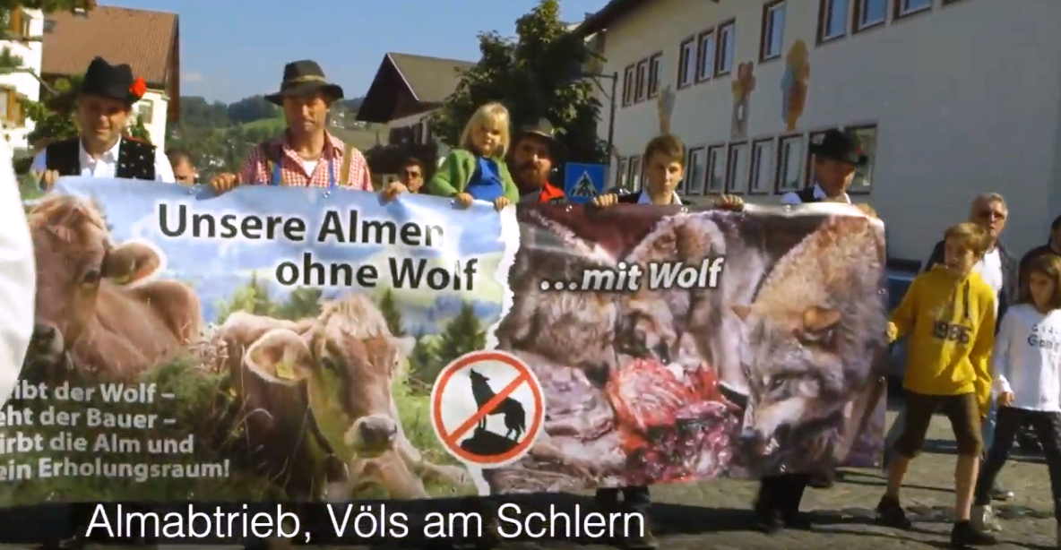
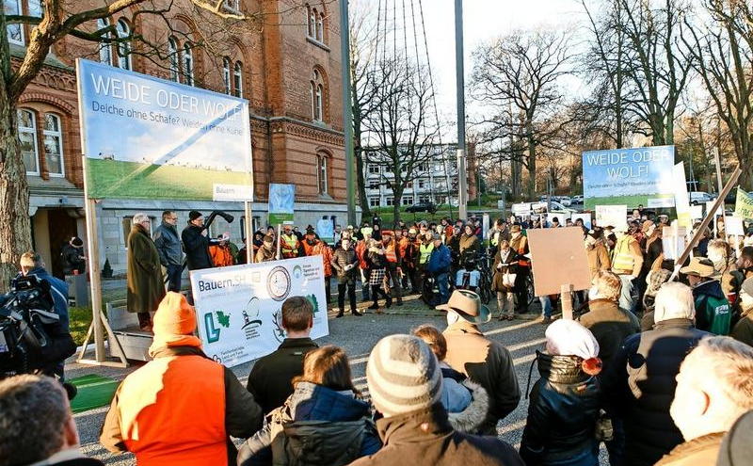
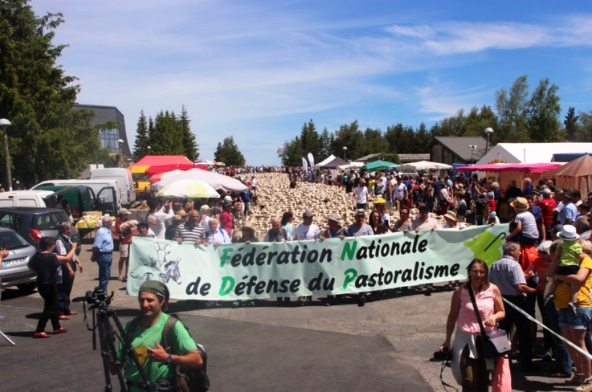

Slide 51
Manifestace proti vlkovi v Německu

Slide 52
Manifestace za ochranu pastevectví ve Francii

Slide 53
Žaloba na stát
Jsem jedním z pěti chovatelů z Broumovska, kteří podali žalobu na stát
Cílem je změnit právní úpravu ochrany vlka
Jsme přesvědčeni, že žalované složky státu jednají proti ústavě
Chceme se dostat až k Ústavnímu soudu, který jediný může doporučit změnu v zákoně
Jsme přesvědčeni, že soud by neměl jen vykládat zákony, ale také hledat spravedlnost
Všechny výdaje spojené s žalobou si hradíme ze svých prostředků
Svaz chovatelů ovcí a koz z.s.
Kouty
06. 04. 2019
Zdroj obrázku: https://www.piratskelisty.cz/clanek-1716-chceme-spravedlnost-pro-vsechny-jeste-v-tomto-stoleti

Slide 54
Program péče o vlka obecného
Svaz chovatelů ovcí a koz z.s.
Kouty
06. 04. 2019

Slide 55
Je to promarněná příležitost ke kompromisu
Zpracovala jej AOPK ČR ve spolupráci s ČZU, Hnutím DUHA, MŽP, Mendelovou univerzitou v Brně, NP a CHKO Šumava, ÚBO AV ČR, Univerzitou Karlovou. Žádný zástupce chovatelů, myslivců a obyvatel dotčených území.
Jedná se o 108 stránkový manuál, jak vyjít vlkům vstříc v rekolonizaci celého území.
Jediná kladná část je deklarovaná snaha o vyplácení reálných náhrad a snaha o nižší byrokracii při žádání o dotace
Za peníze daňových poplatníků si s ideologickým podtextem privatizují veřejný prostor s cílem vytlačit člověka do měst
Kopíruje podobné materiály ze sousedních zemí, které jsou už vývojem překonány a zastaralé
Svaz chovatelů ovcí a koz z.s.
Kouty
06. 04. 2019

Slide 56
Nereaguje na nový postoj Evropské komise z 8. 11. 2018 - Změny pokynů pro státní podporu pro odvětví zemědělství s cílem lépe řešit škody způsobené vlky – 100 % hrazení nákladů
V celém dokumentu nejsou žádná konkrétní čísla
Nereflektuje postoj vědecké veřejnosti, která se dívá na současný přístup k vlčí rekolonizaci skepticky
Nereagují na současný katastrofální vývoj v Evropě
Zesměšňují obavy lidí z kontaktu s vlky a snížení komfortu pobytu v přírodě
Bagatelizují možnost napadení vlkem
https://www.lemonde.fr/planete/article/2018/02/19/plan-loup-le-gouvernement-vise-une-population-de-500-canides_5259200_3244.html
http://www.auvergne-rhone-alpes.developpement-durable.gouv.fr/plan-national-d-actions-2018-2023-sur-le-loup-et-r4388.html
https://ec.europa.eu/info/news/amendments-state-aid-guidelines-agriculture-sector-better-address-damages-caused-wolves-and-other-protected-animals-2018-nov-08_en
Svaz chovatelů ovcí a koz z.s.
Kouty
06. 04. 2019

Slide 57
Současný přístup státu mně připomíná vtip:
V jedné zoologické zahradě pozorují návštěvníci v kleci vlka a beránka, jak si žijí v ideální harmonii.
„Prosím vás, jak jste to dokázali?“ ptají se s obdivem ošetřovatele.
„No docela jednoduše. Každé ráno dáváme do klece nového beránka.“
Svaz chovatelů ovcí a koz z.s.
Kouty
06. 04. 2019

Slide 58
Naše požadavky
Hrazení 100 % přímých i nepřímých nákladů spojených s vlky
Vyplácení reálných náhrad za škody v krátkém čase
Rajonizace vlčí populace – stanovení území bez vlků
Stanovení počtu vlků, který je únosný pro naše území, případně regiony
Povolit odstřel vlků při napadení stáda
Závazné právní stanovisko pro případ, když pes zabije vlka
Podpora požadavku na vyřazení vlků ze současného stupně ochrany v Bernské úmluvě a v Směrnici o stanovištích
Nesouhlasíme se současnou podobou „Plánu péče o vlka obecného“
Svaz chovatelů ovcí a koz z.s.
Kouty
06. 04. 2019

Slide 59
Co jsem vynechal
Adorace vlků (jsou jim připisovány lidské vlastnosti a motivy chování)
Zkreslování pozitivního dopadu vlka na přírodu
Hybridizace se psy (7,5 % ve Francii F1,2, v Evropě 60 % psí DNA)
Útoky na lidi (letos 7.3. dvě mrtvé ženy v Tadžikistánu, dva útoky na děti v Polsku z minulého roku…)
Rozpor mezi venkovem a městem
Tlak na opouštění venkova - „lidé patří do měst, vlci na venkov“
Přenos nemocí
Feminizace pastevectví
Negativní obraz lovců (osobní vyhrožování)
Neúcta a zesměšňování zkušeností našich předků
Svaz chovatelů ovcí a koz z.s.
Kouty
06. 04. 2019

Slide 60
Věřím, že dnešní jednání přispěje ke snížení utrpení našich zvířat a podobné hrůzné obrázky uvidíme na našich pastvinách co nejméně
Svaz chovatelů ovcí a koz z.s.
Kouty
06. 04. 2019
http://www.leseleveursfaceauloup.fr/loups-tuent-vaches-chevaux-lamas-alpes-de-haute-provence/

Slide 61
Zdroje
https://www.dutchnews.nl/news/2019/01/no-room-for-wolves-this-is-not-the-serengeti-says-national-park-director/
https://www.wir-lieben-schafe.com/mahnfeuer
https://www.lemonde.fr/planete/article/2018/02/19/plan-loup-le-gouvernement-vise-une-population-de-500-canides_5259200_3244.html
https://www.topagrar.com/panorama/news/das-kosten-zaeune-und-schutzhunde-10558539.html?utm_content=start
https://www.welt.de/politik/deutschland/article189694389/Bundesumweltministerin-Lex-Wolf-Schulze-will-Abschussregeln-fuer-Woelfe-definieren.html
https://www.t-online.de/nachrichten/panorama/tiere/id_84285662/dramatisches-wolfsjahr-von-woelfen-verursachte-schaeden-steigen-rasant.html
https://www.augsburger-allgemeine.de/politik/Ministerin-Kloeckner-Vorschlaege-zum-Wolf-Abschuss-reichen-nicht-id53704036.html
https://www.cducsu.de/presse/pressemitteilungen/realismus-statt-wolfsromantik?fbclid=IwAR0HkCYpAr5M3TeCnpalTMgJA9gtIBTlGAE5I8aEzYLy3MzmcxT5_5TmkNQ
https://www.info.cz/svet/turistika-v-alpach-v-ohrozeni-sedlak-ma-platit-za-to-ze-jeho-krava-zabila-zenu-40542.html
https://www.20minutes.fr/planete/2467555-20190307-seuil-500-loups-atteint-emmanuel-macron-promet-plus-abattage
http://www.atsenzagp.org/it/520-votazione-popolare-del-10-febbraio-2018-nel-canton-uri-un-grande-risultato
https://forumterrealte.wordpress.com/
https://www.sfzp.cz/files/documents/storage/2018/01/24/1516801031_EHP_fondy_Brozura_Program_CZ02_Zivotni_prostredi.pdf
https://www.bazonline.ch/schweiz/standard/wolf-soll-den-status-streng-geschuetzt-verlieren/story/31478939
https://www.erste-wolfsfreie-doerfer.de/
http://www.auvergne-rhone-alpes.developpement-durable.gouv.fr/donnees-sur-les-dommages-a3854.html
https://www.wir-sind-tierarzt.de/2017/11/woelfe-tieraerztekammer-herdenschutzhunde-scheinloesung/
https://www.agrarheute.com/tier/wolf-reisst-40-schafe-trotz-elektrozaun-521067
https://www.ndr.de/nachrichten/schleswig-holstein/Schafe-hinter-wolfssicheren-Zaun-gerissen,wolf3644.html
https://www.seznamzpravy.cz/clanek/jestli-to-nezacneme-resit-vlci-nas-sezerou-rika-chovatel-ovci-z-broumovska-prisel-uz-o-70-kusu-60946?dop-ab-variant=3&seq-no=2&source=hp
https://ct24.ceskatelevize.cz/veda/2649221-evropska-komise-rozsiruje-odskodneni-za-radeni-vlku-a-medvedu
https://www.wolf-sachsen.de/de/
https://conf07.files.wordpress.com/2018/10/20180917_donnees_dommagesau31qaout2018_internet.pdf

